Slide 1
Joy
우린 최고의 친구야!

Slide 2
목차
스토리
게임 아트 목표
게임 플레이 방식
스테이지 종류
엔딩

Slide 3

스토리
산 속에서 모험을 하던 곰인형과 조이
바닥에 뭔가 있음을 발견한 조이와
이를 파보는 곰인형
이 지도의 끝은 어디일까?
우리 같이 탐험을 떠나보는거야!

Slide 4
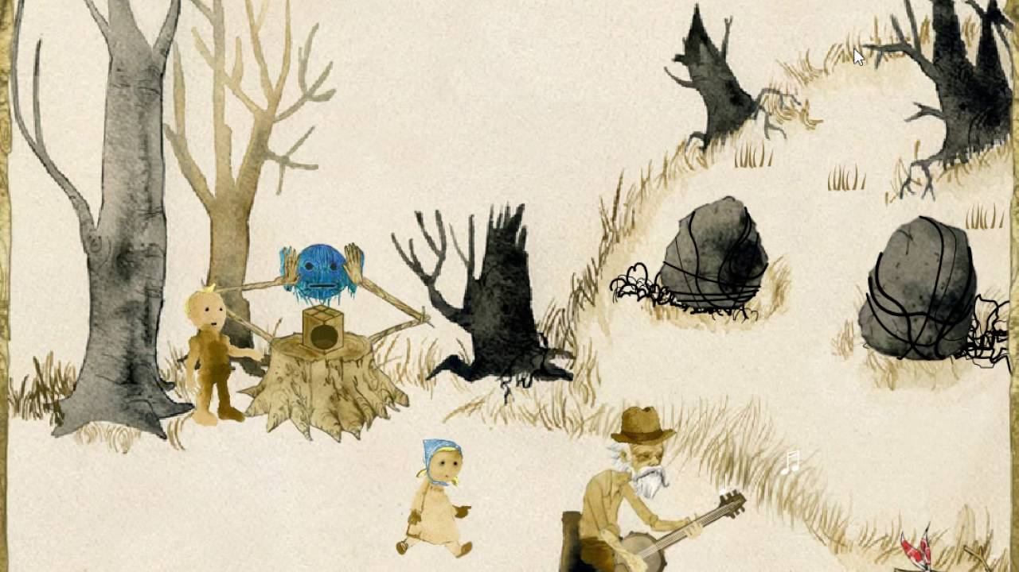
게임 목표 컨셉
손으로 그린 동화 같은 아트 컨셉
꿈 속이기에 몽환적이고 비현실적인 풍경
아이들의 시각이기에 동글동글하고 부드럽게

Slide 5

게임 플레이 방식
플레이어는 곰인형 시점에서 플레이
2D, 싱글플레이어, 여러 미니게임
스토리 진행 : 일러스트 + 애니메이션(느낌표 등)
플레이 : WASD, SPACE를 이용한 플레이, 마우스로 상호작용
지도를 통한 스테이지 이동

Slide 6
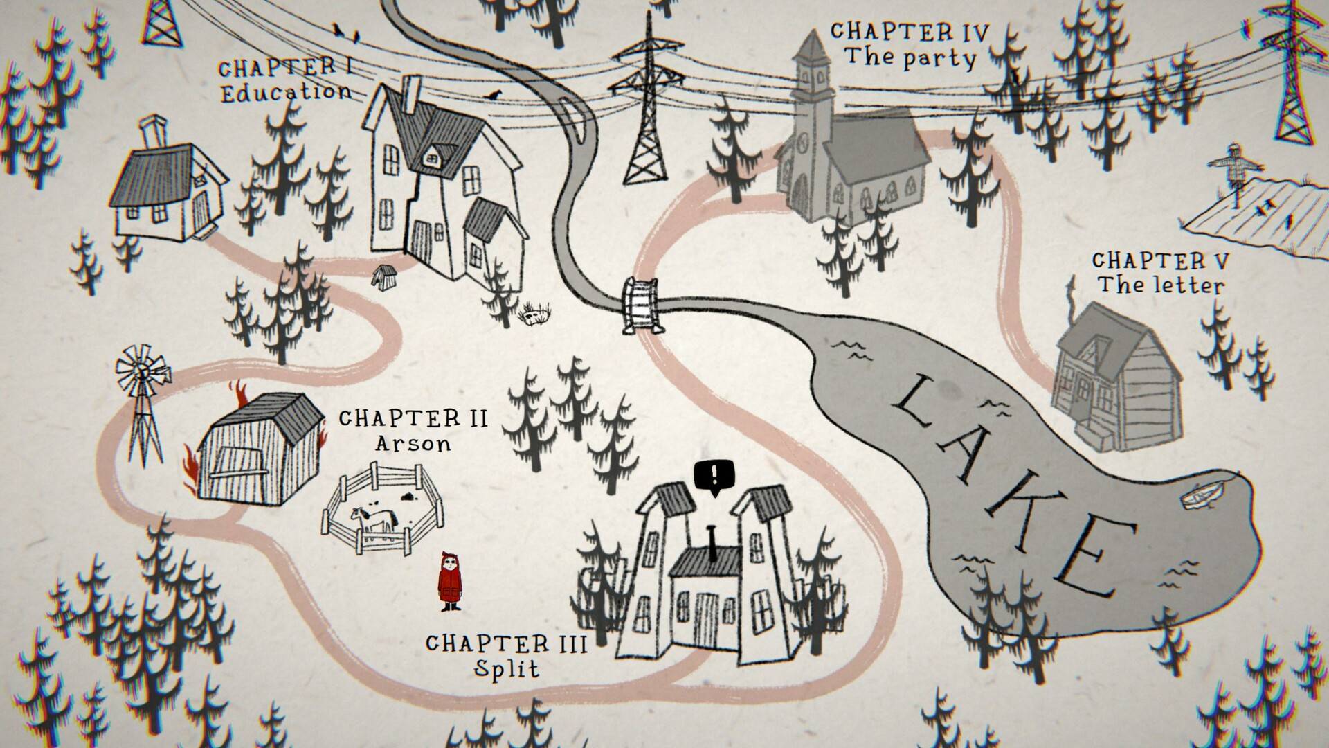
스테이지 종류
사탕 놀이공원
인어공주의 바다
강아지 마을
하늘섬
용암지옥
지도 참고 : Tom the postgirl

Slide 7

1. 사탕 나라 – 움직이기 튜토리얼
<우와! 내가 좋아하는 사탕나라야!>
기본적인 움직임과 점프, 상호작용 등 익히는 스토리
무거운 물체를 들 수 있는 곰인형과,
작은 공간을 지나갈 수 있는 소녀(조이)로 협동
언덕 위 상점 구경하기(갑옷 확인 가능)
길이 끊겨있는 곳에서 상호작용을 통해
사탕 나라 완료

Slide 8

2. 인어공주의 바다
<물고기 친구들을 구해줘!>
바다 속 상어를 피해 쓰레기 모으기
WASD키 사용으로 화면 상하좌우로 이동하여 쓰레기 줍기
총 3라운드 구성으로 점점 상어가 많아짐
라운드 수 만큼의 쓰레기 봉투를 채워야함
쓰레기 봉투를 채운 뒤 하단 조이에게 전달하기

Slide 9
3. 강아지 타운
<우리가 찾고있는게 뭔지 모르겠어 찾아주겠니?>
강아지들이 내는 수수께끼 맞추기
Ex) 무슨 냄새가 났어!, 먹을 수 없는 거였어, 빨간색이야…
수수께끼를 통해 정답 유추 후 마을에서 찾아
강아지 왕에게 갖다주기
조이에게 말 걸을 시 지금까지의 단서들 말해줌
우리 마을은 저쪽으로 나가면 돼! 커다란 트램폴린이 보이는 그림화면을 보여주며 끝 – 지도에서 트램폴린을 이용하여 이동

Slide 10

4. 둥둥 하늘섬
<어어~? 땅으로 떨어지겠어!
새들을 피해 내려가자!>
움직이는 배경이 아닌 정지된 배경에서 진행
많은 풍선들에 매달린 바구니를 타고 하강
일정 고도에서 필요한 풍선 개수 이상일 경우 하강
풍선 개수가 맞지 않으면 급하게 떨어지며 게임오버
새와 부딪히면 풍선 -1
일정 고도에서 땅과 가까워지는 지상 그림 애니메이션 이후 악당 독수리가 나타나 조이를 물고 감, 날개 바람으로 인해 곰인형 추락

Slide 11
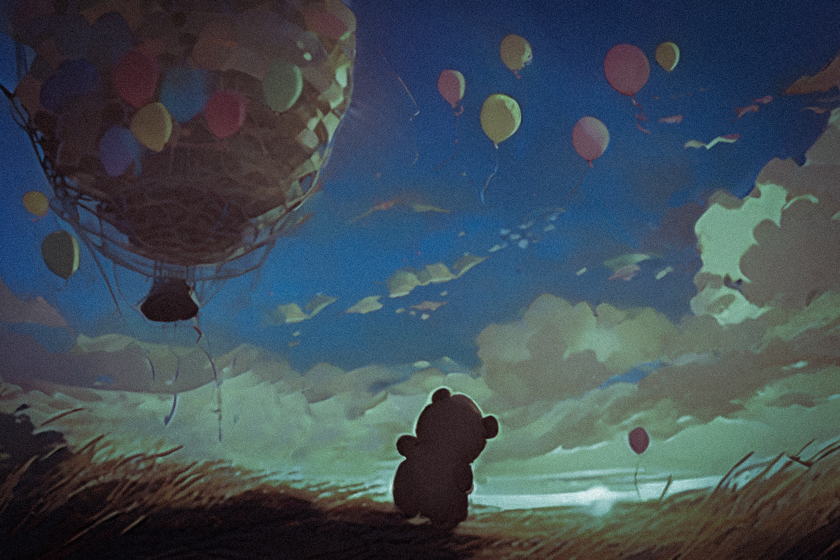
1+. 녹아내린 사탕 나라
<으악 바닥이 녹고 있잖아!
어서 갑옷을 찾아 나가자!>
1번맵과 동일하나 어두운 분위기
밟은 뒤 일정 시간이 지나면 사라지는 바닥을 통과해 상점에서 갑옷 구하기
바닥은 검은 설탕늪이 되어 빠지면 게임 오버
갑옷을 구한 뒤 마시멜로 자동차를 타고 탈출

Slide 12
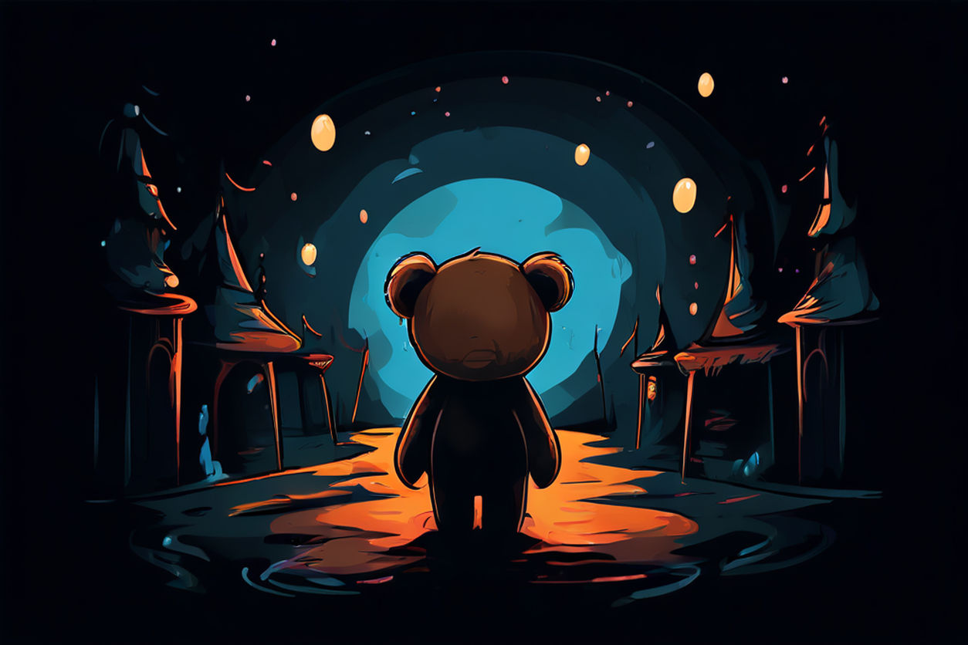
3+. 고양이 침입자
<고양이들이 너무 많아!
무서운 고양이들을 피해 무기를 찾자!>
3번 맵과 동일하나 어두운 분위기
고양이들이 점령한 마을에서 집이나 상자 뒤에 숨어 들어가기
고양이들의 메인 광장에서 무기 획득하기
N번째 집 문이 반짝거려서 들어가면 할머니 고양이가 나옴
집 뒤의 개구멍을 알려주며 탈출을 도와줌

Slide 13

5. 용암세상
<조이! 내가 어서 구해줄게!>
조이가 새장에 갇혀 용암으로 서서히 떨어지는 중
조이가 다 떨어지기 전에 빠르게 장애물을 피해 도착하기
도착 이후 독수리와 전투
전투는 리듬게임 방식으로 좌우(AD)로 회피, 정면(W)로 공격
독수리를 쓰러트린 이후 조이에게 도달

Slide 14

엔딩
조이를 구출하였으나 꼬질이 모습에 다가가지 못함
조이 머리 위 [?] 표시 이후 웃으며 다가옴
웃으면서 조이가 안아주며 페이드 아웃
침대에서 곰인형과 조이가 손 잡고 자는 모습 이후 엔딩

